Slide 1
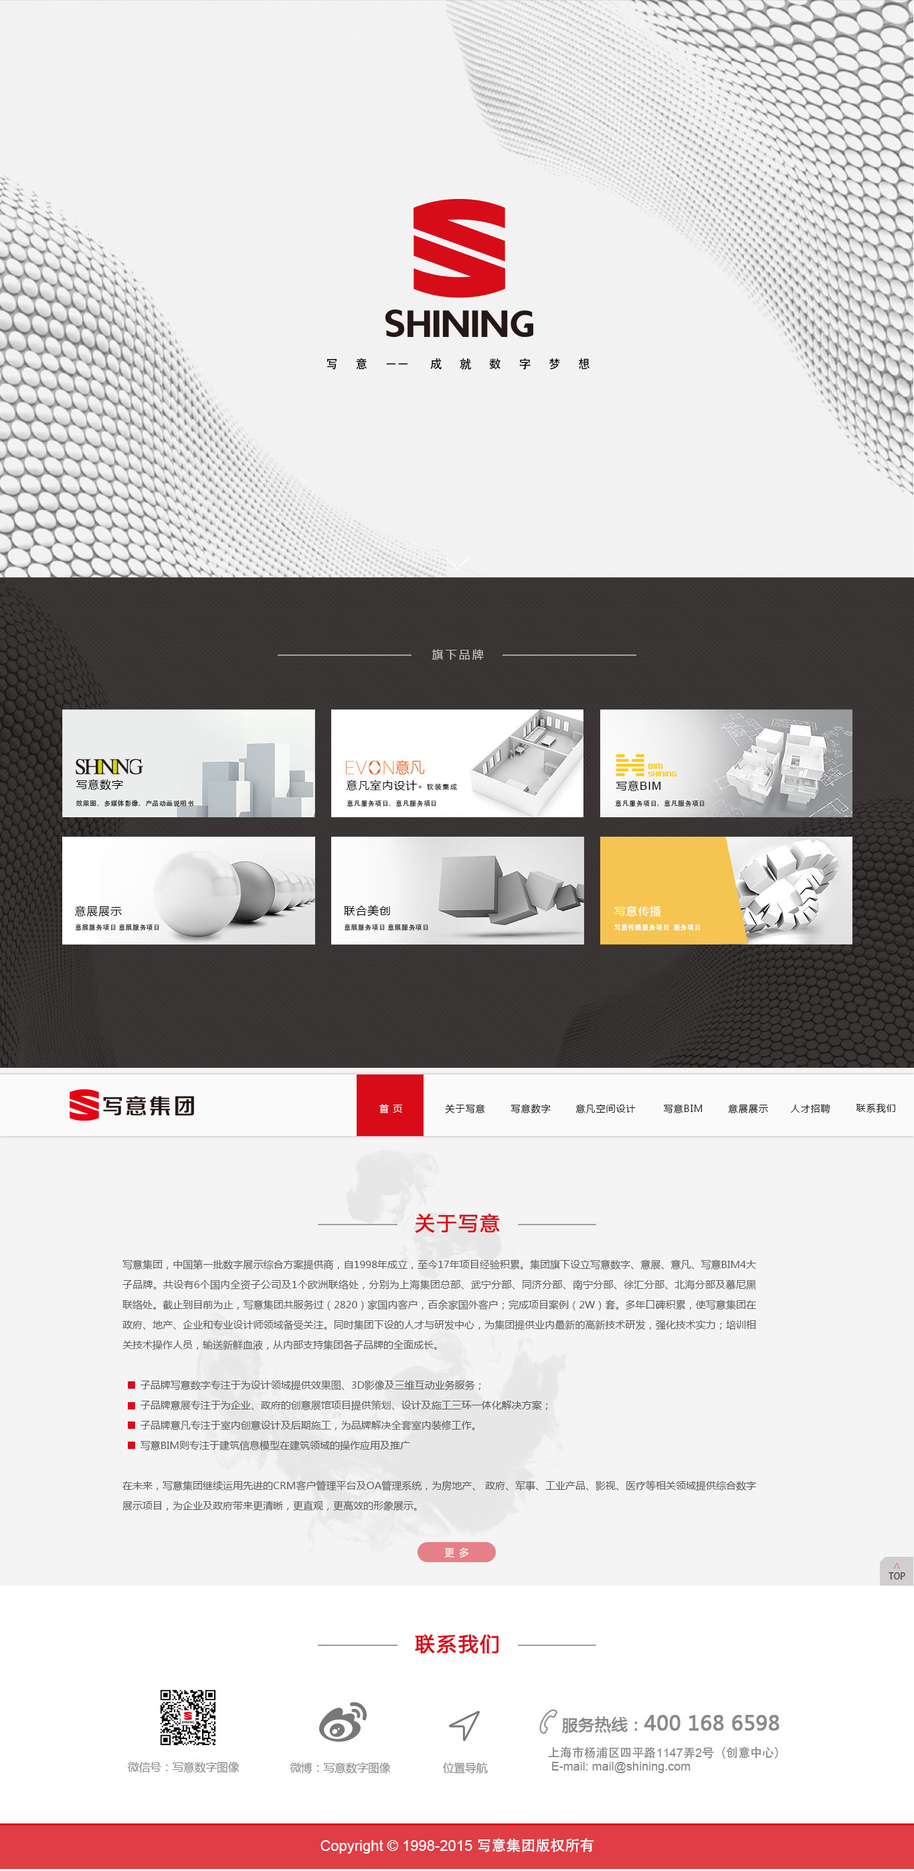
页面动效及样式参考网址
http://shining02.businesscatalyst.com/index.html
BANNER底图可更新。
底图可更新，鼠标挪到上面黄色块弹出。图上的logo及文字都变成白色。
黑色背景图也可更新
1、此处背景图如更新频率不高，不应作为后台功能
关于写意，文字可更新编辑。
2、集团简介：更新频率较低，不应作为后台功能
联系我们信息可更新编辑。
3、联系信息：更新频率较低，不应作为后台功能

Slide 2
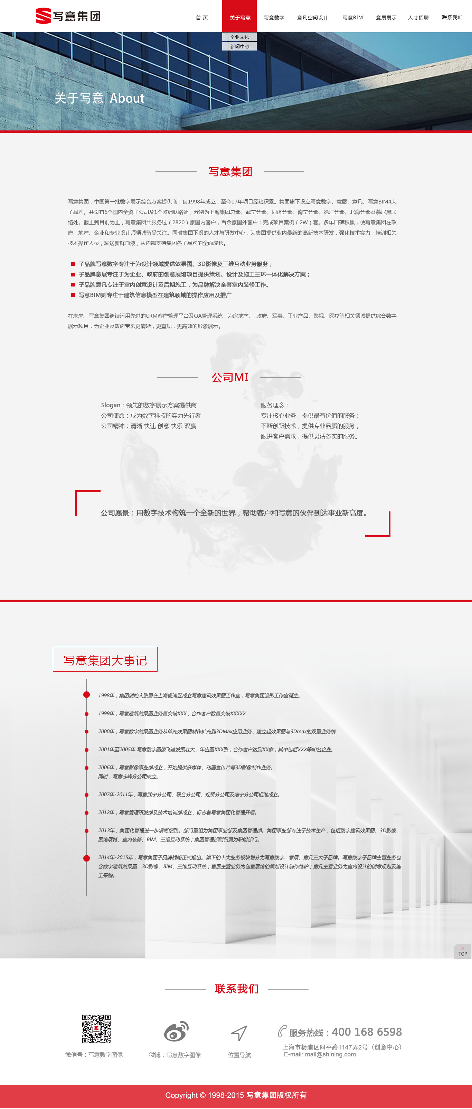
关于写意banner底图可更新编辑
4、此处背景图如更新频率不高，不应作为后台功能
写意集团文字可更新
5、此处文字应为集团简介的内容，更新频率较低，不应作为后台功能
写意集团大事件版块
文字可编辑更新 增加。
底图可更新。

Slide 3
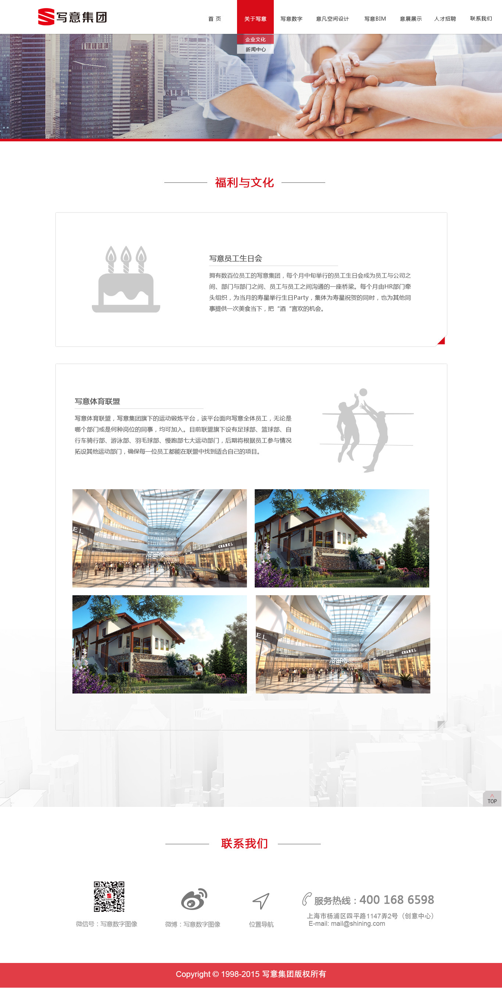
企业文化banner底图可更新编辑
6、此处背景图如更新频率不高，不应作为后台功能
图片和文字可更新编辑。
点击这个版块，弹出下面对应的图片内容。
再次点击上方版块，下方版块收回。
7、此页中的文字更新频率较低，不应作为后台功能

Slide 4
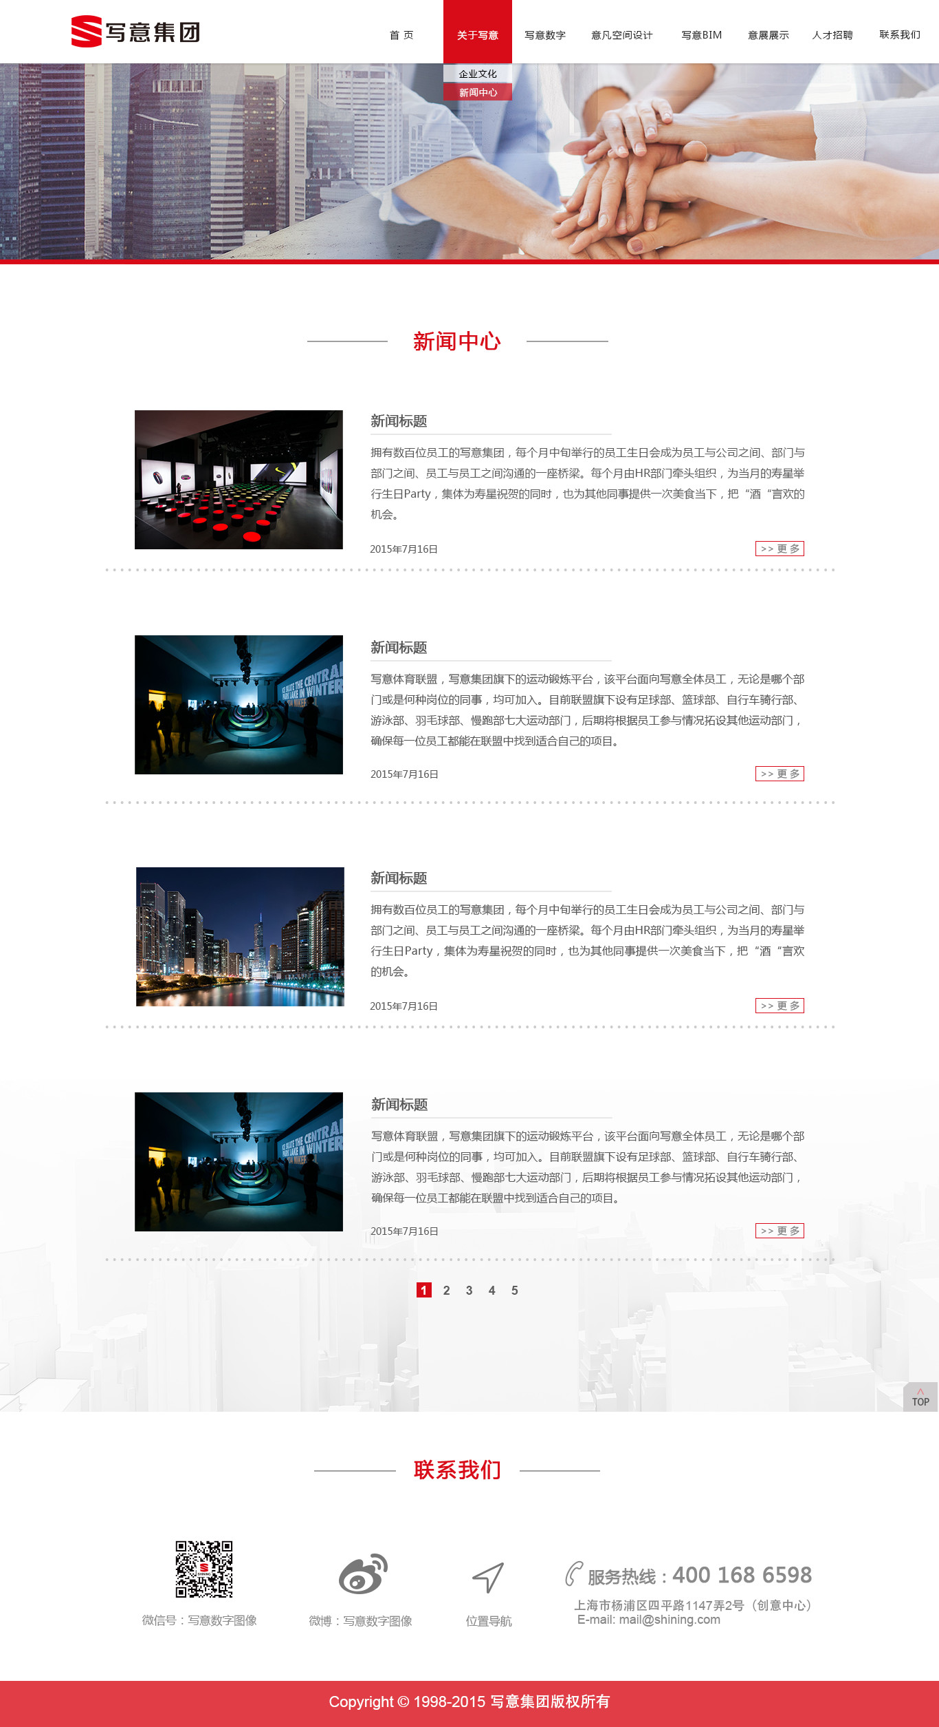
新闻中心banner底图可更新
8、此处背景图如更新频率不高，不应作为后台功能
新闻中心每个小段
文字图片可编辑可更新。

Slide 5
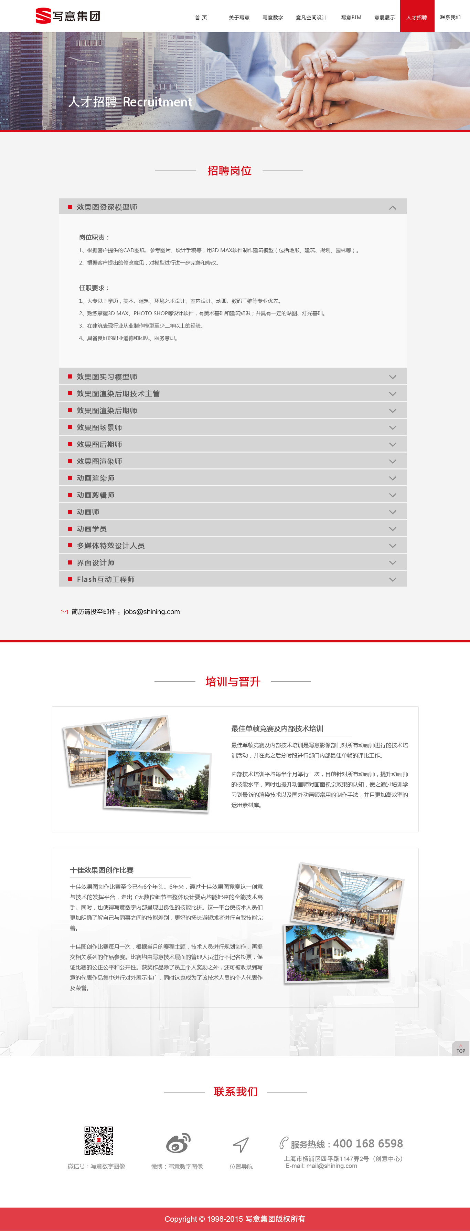
人才招聘banner底图可更新
9、此处背景图如更新频率不高，不应作为后台功能
岗位信息可编辑可更新
点击下拉按钮。弹性弹出内容。
培训和晋升版块，图片和文字可更新替换。
版块如有新的内容，可以再向下增加。
10、此处文字更新频率不高，不应作为后台功能

Slide 6
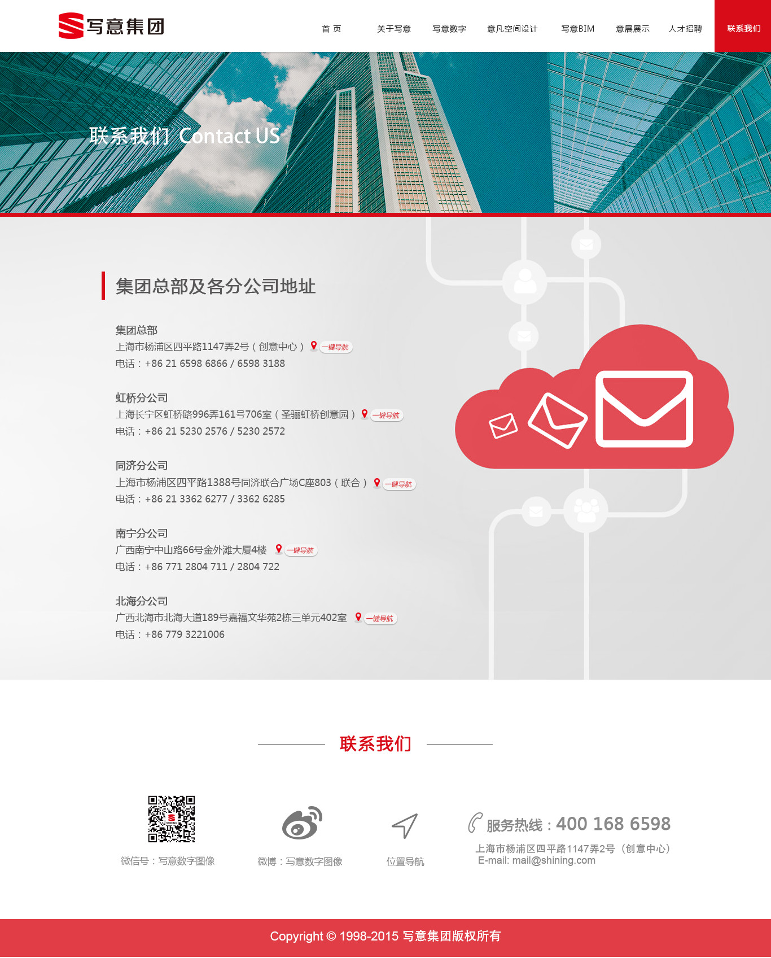
联系我们banner底图可更新
11、此处背景图如更新频率不高，不应作为后台功能
集团地址可增减可更新。
点击（一键导航）可链接至百度地图导航。移动端时点击可调取用户手机里的第三方导航app

Slide 7

Logo 动画

